Slide 1


UNIVERSIDAD AUTÓNOMA DEL ESTADO DE HIDALGO
ESCUELA SUPERIOR DE ZIMAPÁN
Licenciatura en CONTADURIA
Tema:1.1 Introducción y fases del proceso adictivo
Lic. E.T.E y L.PSIC. ERIKA PRISCILA HERNANDEZ ZENIL
JULIO- DICIEMBRE 2016

Slide 2
Tema: 1.1 Introducción y fases del proceso adictivo
Es impensable que el consumo de drogas
adictivas se deba a una sola causa aislada.
Dr. Griffith Edwards
It is unthinkable that the consumption of addictive drugs is due to a single isolated cause. Dr. Griffith
.

Slide 3
CONCEPTOS BÁSICOS:
DEPENDENCIA FISICA O FISIOLÓGICA
TOLERANCIA
SINDROME DE ABSTINENCIA
CRAVING
RECAÍDA
EL PROCESO DE LA ADICCIÓN
Basic concepts
physical or physiological dependence
tolerance
acquired abstinence
craving
relapse
the addiction process

Slide 4
Objetivo general:
Que los alumnos comprendan términos que se utilizaran a lo largo de la materia los cuales les ayudaran a comprender con mayor facilidad los temas siguientes, así como comprender que es una adicción y el proceso de ella.

Slide 5
Nombre de la unidad:
UNIDAD I: CONCEPTOS GENERALES DE PREVENCIÓN DE ADICCIONES
Objetivo de la unidad:Analizar los conceptos fundamentales de las adicciones, las fases del proceso adictivo así como los factores asociados al consumo de drogas y los tipos de adicciones a fin de obtener un autodiagnóstico que permita sentar las bases de un proyecto de vida saludable

Slide 6
Tema:
1.1. introducción y fases del proceso adictivo
INTRODUCCIÓN

Slide 7
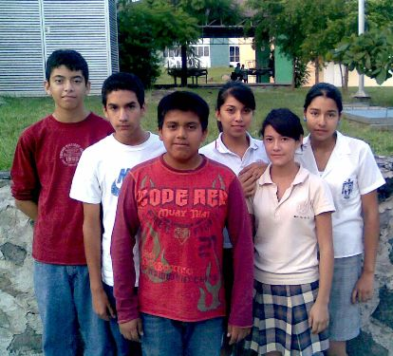
El Abuso de Sustancias
Constituye uno de los problemas de salud pública de nuestra época, que se presenta tanto a nivel nacional como internacional.
No distingue genero, incidiendo principalmente en niños y adolescentes de cualquier estrato social y de todas las regiones de nuestro país.

Slide 8
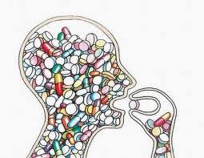
Los estudios epidemiológicos, tanto nacionales como mundiales nos demuestran que este fenómeno es cambiante y se presenta con mayor frecuencia en jóvenes y con substancias más dañinas.
Se observa además un aumento en el uso de drogas en la mujer, tanto legales como ilegales.

Slide 9

ADICCIÓN ¿ENFERMEDAD?
La ASAM (American Society of Addiction Medicine) Define a la adicción como una enfermedad primaria y crónica del circuito de recompensas del cerebro, así como de la motivación, memoria y circuitos relacionados.
La disfunción en estos circuitos conduce a manifestaciones biológicas, psicológicas, sociales y espirituales.
www.asam.org/research-treatment/definition-of-addiction

Slide 10

Se caracteriza por la incapacidad de abstenerse gradualmente.
Un deterioro en el control del comportamiento.
Deseos “imperiosos” por la sustancia (craving)
Una disminución en la capacidad de reconocer los problemas causados por su comportamiento.
Disfunción en la respuesta emocional

Slide 11
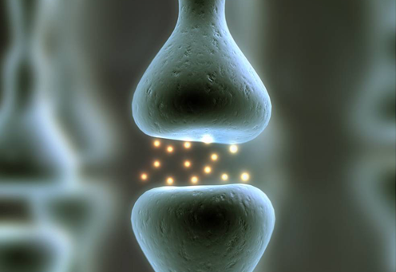
CONCEPTOS BÁSICOS
Desarrollo del Tema:
DEPENDENCIA FISICA O FISIOLÓGICA: Término obsoleto que hace referencia a la tolerancia física y al síndrome de abstinencia.
TOLERANCIA: Respuesta escasa al fármaco, requiriéndose dosis más elevadas para lograr el mismo efecto. Es producida por mecanismos compensatorios que se oponen al efecto de la sustancia, por lo cual el S.N.C. modifica los cambios a largo plazo y equilibra su función.

Slide 12
SINDROME DE ABSTINENCIA (antes dependencia física): Síndrome con efectos opuestos a aquellos causados por la sustancia, cuando ésta es retirada después de un uso crónico o cuando la dosis se reduce de forma abrupta.
CRAVING (deseo insaciable): Antes “dependencia psicológica”, Intenso deseo compulsivo de utilizar drogas cuando se ha tomado la decisión de no hacerlo. El craving es la causa de las recaídas tras un largo periodo de abstinencia.
RECAÍDA: Es la reanudación de la conducta compulsiva de buscar y usar drogas después de un periodo de abstinencia; las memorias, el estrés y la sustancia son los gatillos de la recaída.

Slide 13
EL PROCESO DE LA ADICCIÓN
DISFUNCIONALIDAD
ENFERMEDAD
USO
ABUSO
DEPENDENCIA o
ADICCIÓN
No hay Síndrome de Abstinencia.
No hay tolerancia
No hay consecuencias al uso
S. Abstinencia
Consecuencias al uso
Dificultad por dejarlo y Craving
Síndrome Abstinencia
Consecuencias al uso
Craving
Tolerancia
Neuroadaptación

Slide 14


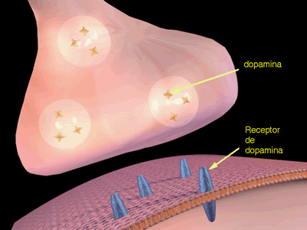

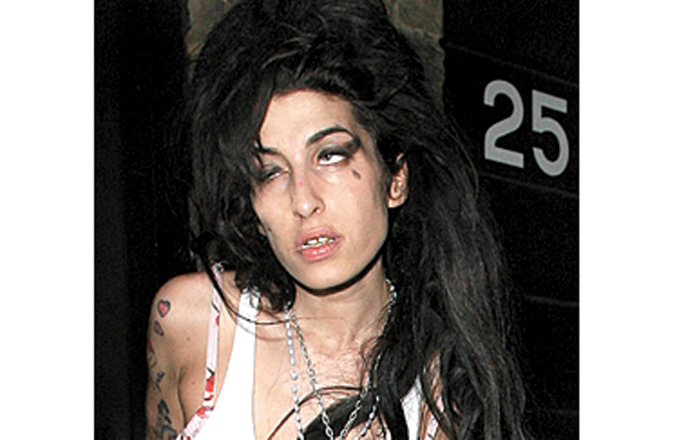
LA DOPAMINA
MOTIVACIÓN
MOVIMIENTO
RECOMPENSA Y BIENESTAR
ADICCIÓN

Slide 15
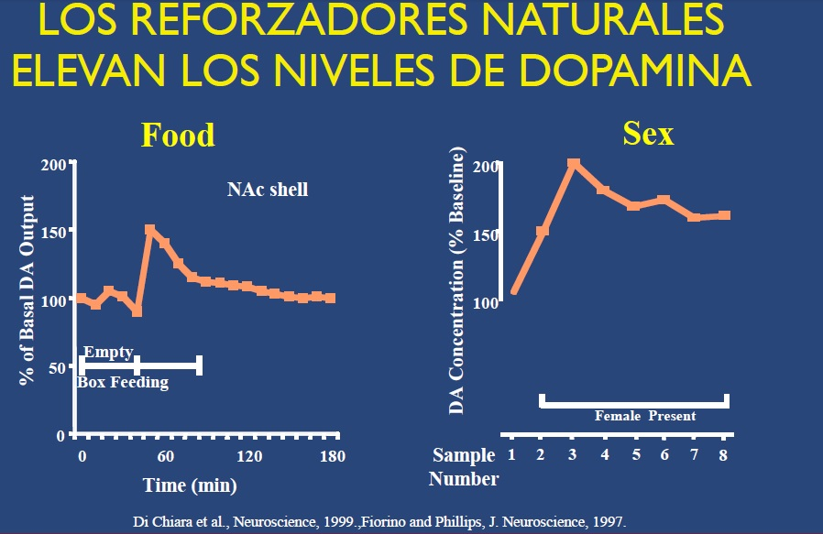

Slide 16
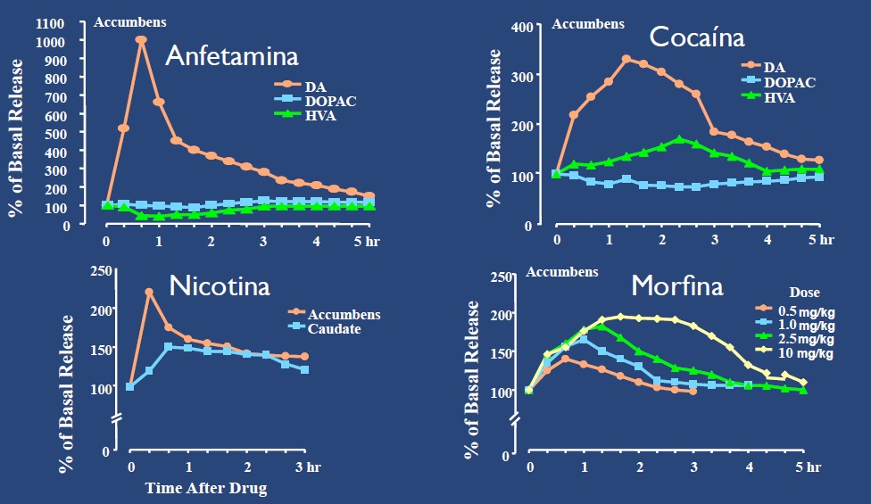

Slide 17
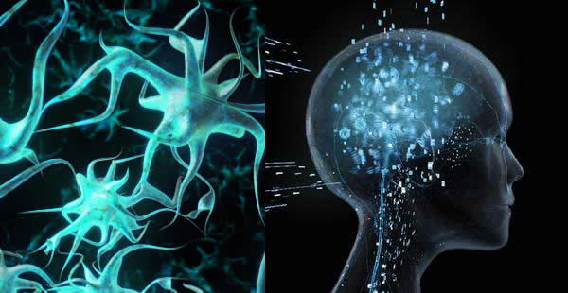
¿Por qué el adicto no puede parar?
Porque la adicción modifica los circuitos cerebrales (atribución de importancias, motivación, aprendizaje, memoria, etc)
DISTORSIÓN NEUROCOGNITIVA

Slide 18
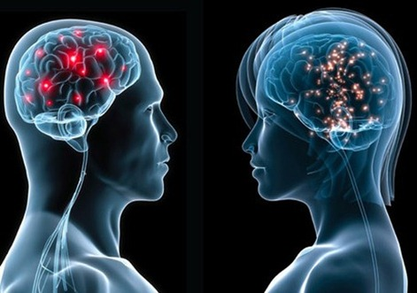
Diferencias de género en la adicción

Slide 19

Las mujeres regularmente progresan del primer consumo de cocaína, heroína o marihuana a la dependencia más rápido que los hombres.
Los riesgos de un accidente cerebro vascular y las alteraciones cognitivas asociados con el uso de cocaína tienden a ser más severos en hombres que en mujeres.
La depresión es más frecuente en mujeres que en hombres en población general; esta diferencia es un factor de riesgo mayor para las mujeres que para los hombres. Por otro lado es mas frecuente que el abuso de drogas por sí mismo, provoque depresión en hombres que en mujeres.

Slide 20


Las mujeres se sienten menos atraídas o tienen mayor percepción de riesgo al abuso de sustancias que los hombres.
Los hombres y las mujeres en tratamiento recaen por razones diferentes.
La recaída en el hombre está asociada en su mayoría con sentimientos positivos y/o ansiedad.
En el caso de la mujer, la recaída esta más asociada con sentimientos depresivos y pesimistas.

Slide 21
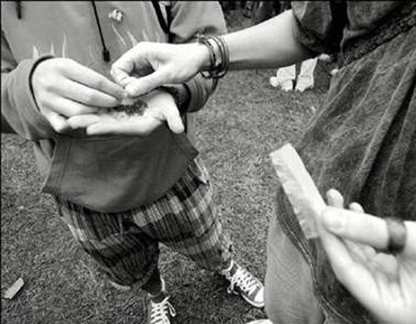

Los hombres son más propensos a recibir ofertas de consumo en público, en áreas públicas (calle, parque) y en la oferta enfatizan los “beneficios”(como status y autoimagen) del uso de drogas.
Las mujeres reciben las ofertas en áreas privadas como en casa de las amigas.
En las estrategias para evitar el consumo, los hombres suelen dar más explicaciones de su rechazo al consumo; en la mujer un simple “no” es aceptado, sin embargo si entra en un ciclo de explicaciones es susceptible al consumo.
Las mujeres tienen menor posibilidad de una recaída que el hombre; esto debido a que la mujer participa con mayor frecuencia en grupos de consejería.

Slide 22
Bibliografía del tema:
Manual de adicciones de SSH 2015
www.conadic.salud.gob.mx/pdfs/libro2.pdf
www.medicapanamericana.com › Catálogo › Especialidades

